Slide 1
Bài:
Chu vi hình chữ nhật. Chu vi hình vuông
Môn: Toán - lớp 3A
GV: Ngô Thị Châu

Slide 2
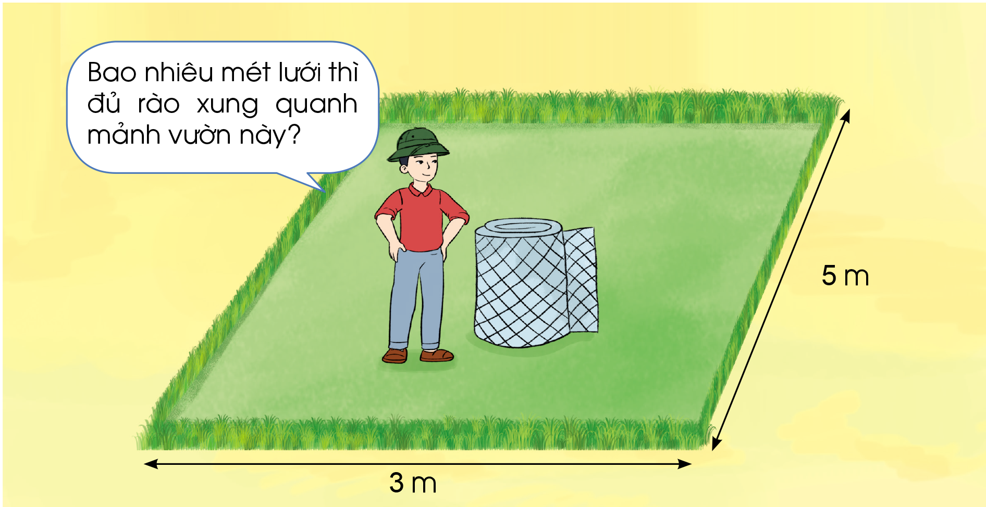
Quan sát tranh minh họa, thảo luận tình huống nêu trong tranh.
Mảnh vườn có dạng hình chữ nhật. Bao nhiêu mét lưới thì đủ rào xung quanh mảnh vườn này?

Slide 3
Chu vi hình chữ nhật ABCD là:
5 $+$ 2 $+$ 5 $+$ 2 $=$ 14 (cm)
hoặc$\text{(}$5 + 2$\text{)}$ $×$ 2 $=$14 (cm).

Slide 4
Muốn tính chu vi hình chữ nhật ta lấy chiều dài cộng với chiều rộng (cùng đơn vị đo) rồi nhân với 2.

Slide 5
1
Tính chu vi các hình chữ nhật sau:

Slide 6
1
Tính chu vi các hình chữ nhật sau:
Chu vi của hình chữ nhật là:
(10 $+$ 4) $×$ 2 $=$28 (cm)
Đáp số: 28 cm
Chu vi của hình chữ nhật là:
(40 $+$ 60) $×$ 2 $=$ 200 (dm)
Đáp số: 200 dm

Slide 7
2
Tính chu vi hình chữ nhật có chiều dài 12 m, chiều rộng 8 m.
Bài giải
Chu vi hình chữ nhật là:
(12 $+$ 8) $×$ 2 $=$ 40 (m)
Đáp số: 40 m.
12 m
8 m

Slide 8
CHÚ Ý
Muốn tính chu vi của một hình nào đó:
Đầu tiên phải nhận dạng hình (hình tam giác, hình tứ giác hay hình chữ nhật).
Xác định các cạnh, đo độ dài các cạnh
Tính tổng độ dài các cạnh của hình, hoặc áp dụng quy tắc tính chu vi của hình.

Slide 9
3
Tính chu vi tấm lướt thép có dạng hình chữ nhật như hình dưới đây:
Bài giải
Chu vi tấm lưới thép có dạng hình chữ nhật là:
(10 $+$ 2) $×$ 2$=$24 (m)
Đáp số: 24 m.

Slide 10
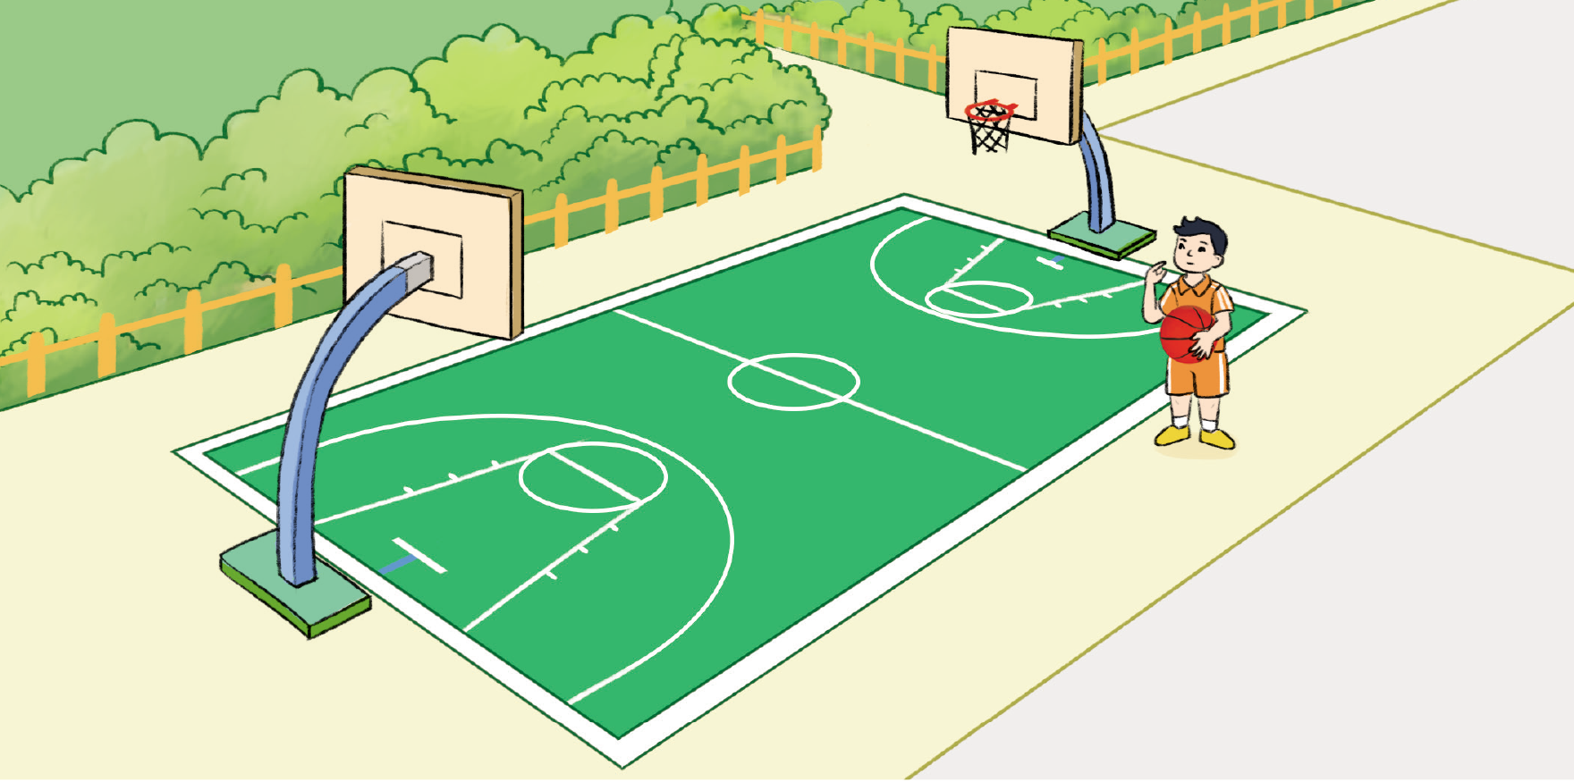
4
Một sân bóng rổ có dạng hình chữ nhật với chiều dài 28 m, chiều rộng ngắn hơn chiều dài 13 m. Tính chu vi của sân bóng rổ đó.

Slide 11
4
Một sân bóng rổ có dạng hình chữ nhật với chiều dài 28 m, chiều rộng ngắn hơn chiều dài 13 m. Tính chu vi của sân bóng rổ đó.
Bài giải
Chiều rộng sân bóng dài:
28 $–$ 13 $=$ 15 (m)
Chu vi của sân bóng là:
(28 $+$ 15) $×$ 2 $=$ 86 (m)
Đáp số: 86 m.

